Slide 1



HAYTEK Mobil Uygulamasının Arayüzünün Geliştirilmesi
Sunucu Tabanlı Programlama
http://youtube.com/@bmderslerim
Hazırlayan ve Sunan: Buğra Didin
Tarih : 08/01/2023
Sürüm : v1

Slide 2

İçindekiler
Uygulama Hakkında
Flutter Nedir ?
API Nedir ?
Rest API Nedir ?
Dummy Rest API Nedir ?
Mobil Uygulama Sayfaları
Kaynaklar
http://youtube.com/@bmderslerim

Slide 3
Uygulama Hakkında
“HAYTEK Hayvan Kimliklendirme ve Sağım” uygulaması; “Dart” programlama dili, “Flutter” framework’ ü, “ASP.NET Web API” si ve “Microsoft SQL Server” teknolojilerini içermektedir.
Uygulama hayvancılık sektöründe kullanılması amacı ile yapılmıştır.
Uygulamanın kullanıcı hedef kitlesi; çiftlik içerisinde yer alan, hayvanlarla ilgilenen kişiler olarak belirlenmiştir.

Slide 4
Uygulama Hakkında
Hayvancılık sektöründe; çiftlikler içerisindeki düzenin sağlanabilmesi, denetimlerin yapılabilmesi, hayvancının çiftliği hakkında detaylı bilgilere erişebilmesi, çiftlik içerisinde yer alan hayvanların kimliklendirilmesi ve bu hayvanların sağım verilerine ulaşılabilir olması büyük önem taşımaktadır.
Çiftlik ile ilgili bilgilere ulaşmak büyük önem taşırken ayrıca bu bilgilere çeşitli platformlardan ulaşabilir olması da önem taşımaktadır. Bu amaca yönelik olarak hayvancının çiftlik yönetim sistemine bilgisayar ortamı haricinde, her zaman yakınında ve erişilebilirliği yüksek olan bir platformdan da ulaşması gerekir.
Bu erişim de mobil uygulama aracılığıyla gerçekleştirilebilir.

Slide 5
Flutter Nedir ?
Flutter, Google tarafından geliştirilen ve mobil uygulama geliştirmek için kullanılan bir Yazılım Geliştirme Kiti’dir (SDK).
Geliştiricilerin Android ve IOS cihazlarda çalışan web, masaüstü ve platformlar arası uygulamalar oluşturmasına olanak tanımaktadır.
Flutter geliştirme sürecinde diğer mobil uygulama geliştirme teknolojilerinden daha hızlı ve kolay kullanıma sahip Dart programlama dilini kullanmaktadır.

Slide 6
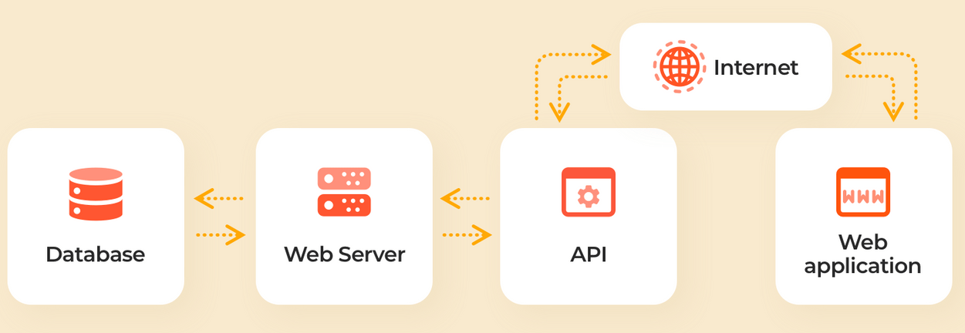
API Nedir ?
Uygulama programlama arabirimi (Application Programming Interface), şirketlerin uygulamalarının verilerini ve işlevlerini harici üçüncü taraf geliştiricilere, iş ortaklarına ve şirketlerindeki dahili departmanlara açmasına olanak sağlamaktadır.
Verilen hizmetlerin ve ürünlerin bir arabirim aracılığıyla farklı departmanların birbirleriyle iletişim kurmasına ve birbirlerinin verilerinden ve işlevlerinden yararlanmasına olanak tanımaktadır.

Slide 7
REST API Nedir ?
Temsili Durum Aktarımı (REST), web üzerindeki sistemler arasında standartlar sağlamaya yönelik bir mimari stildir.
İstemci - sunucu arasında hızlı ve kolay şekilde iletişim kurulmasını sağlayan bir servis yapısıdır. REST, servis yönelimli mimari üzerine oluşturulan yazılımlarda kullanılan bir veri transfer yöntemidir.
HTTP üzerinde çalışır ve diğer alternatiflere göre daha basittir, minimum içerikle veri alıp gönderdiği için de daha hızlıdır.

Slide 8
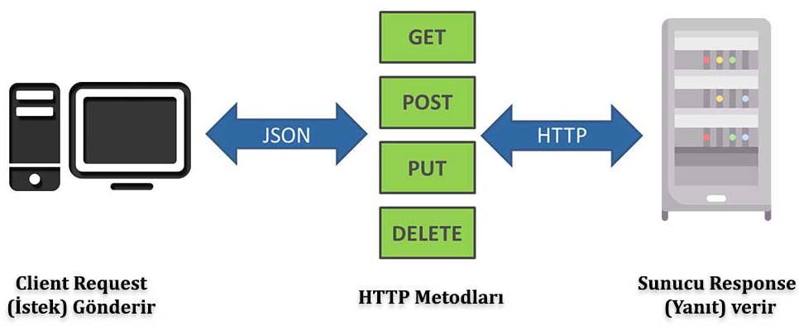
REST API Nedir ?
İstemci ve sunucu arasında XML veya JSON verilerini taşıyarak uygulamaların haberleşmesini sağlar. REST standartlarına uygun yazılan web servislerine RESTful servisler denir.

Slide 9
Dummy REST API Nedir ?
Sahte (Dummy) REST API, gerçek bir API kullanmadan uygulama içerisindeki işlevlerin ve işlemlerin test edilmesi için kullanılmaktadır.
Kullanım aşamasında gerçek veriye en yakın şekilde bir JSON türünde verinin oluşturulması gerekmektedir. Sonraki süreçte, oluşturulan bu veriler üzerinde çeşitli sorgular yapılarak (uygulamanın ihtiyaç duyduğu) geriye dönen değerlerin uygulama içerisinde olabildiğince gerçekçi şekilde kullanılmasını sağlamaktır.
Bu sayede;
Frontend tarafı hazır olan bir uygulamayı test edilebilir.
Yapılması düşünülen bir Backend çalışması için bir prototip oluşturmak istenebilir.

Slide 10
Mobil Uygulama Sayfaları
Hayvanlar Anasayfa
Seçili Hayvan Sayfaları
Sağım Anasayfa
Sağım Detaylar Sayfası
Sağım Sorgu Sayfaları
Sağım Yapılmayan Hayvanlar Sayfası
Çalışanlar Sayfası

Slide 11
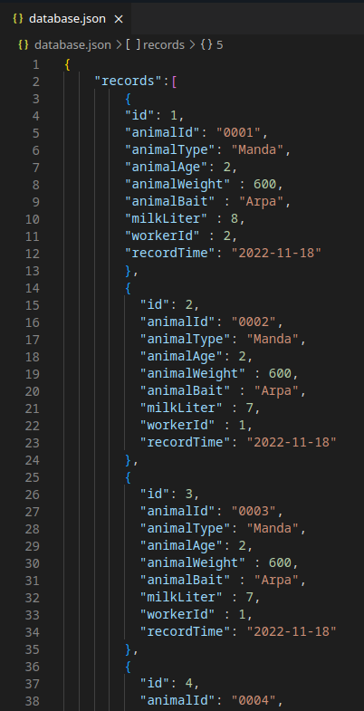
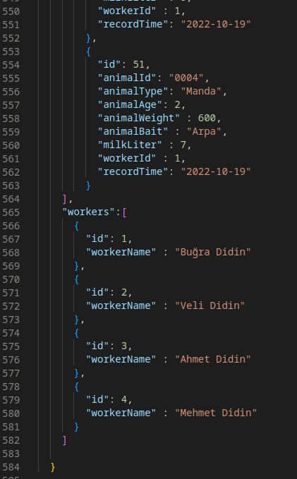
Uygulama Json Dosyası

Slide 12
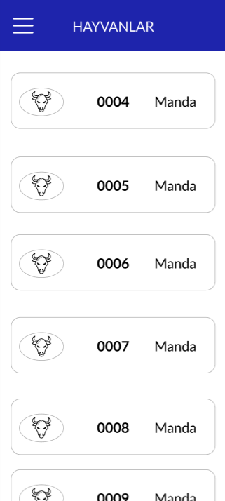
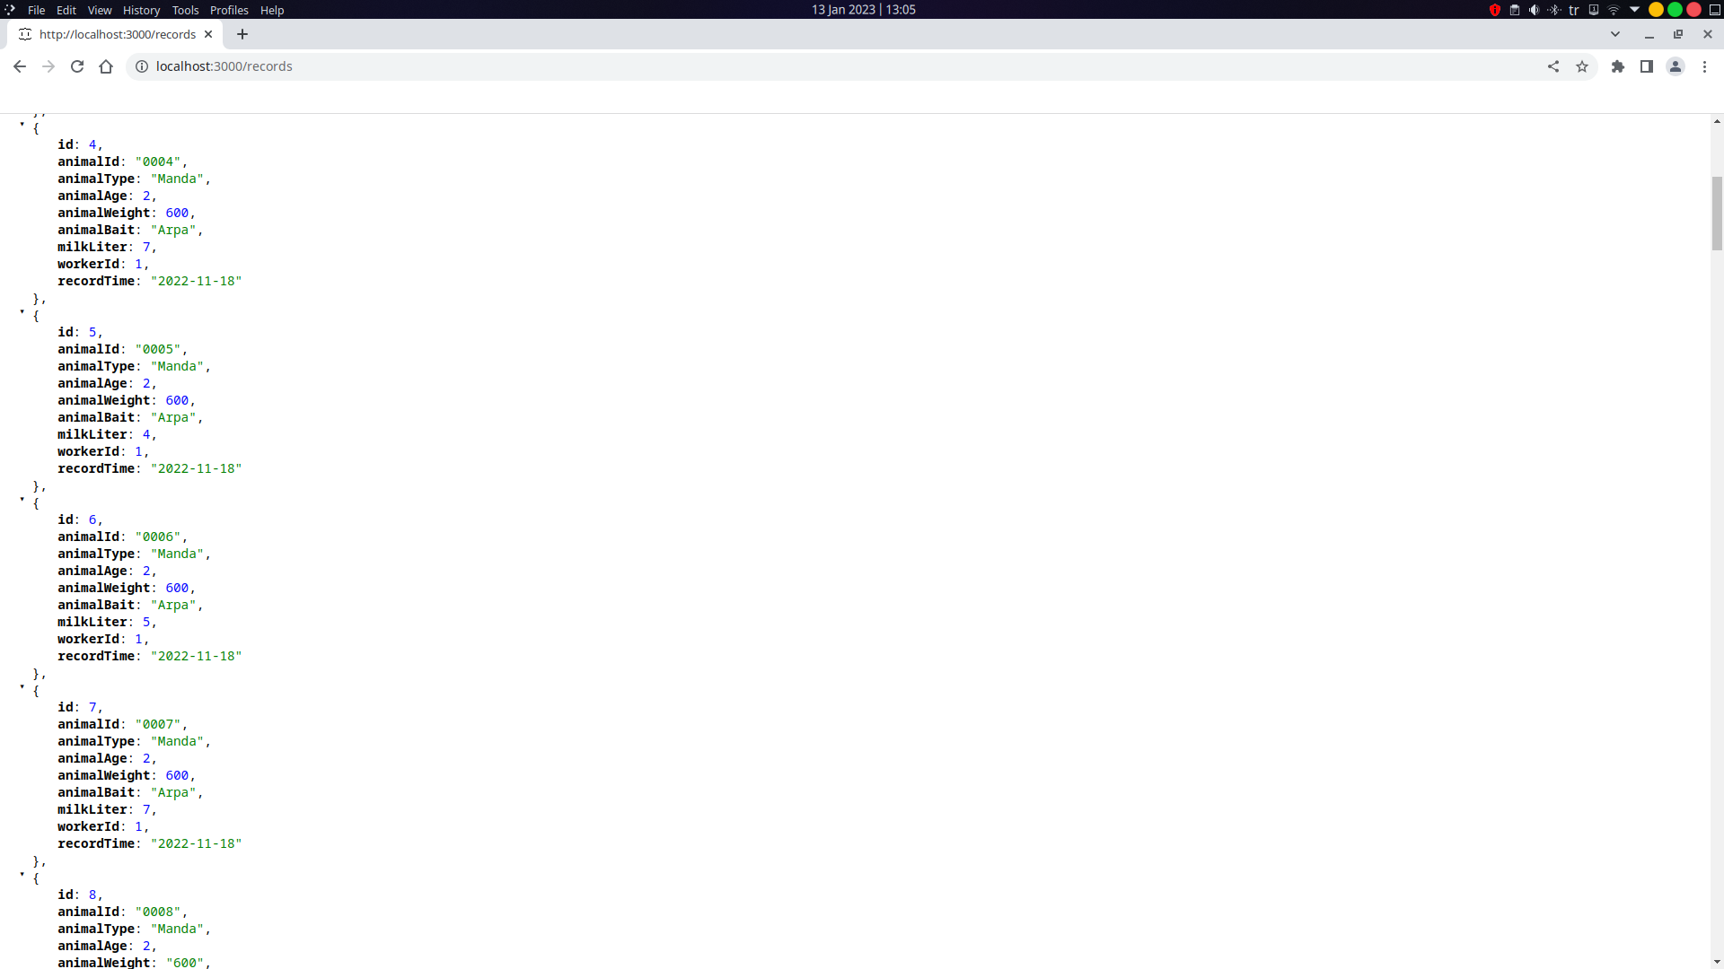
Hayvanlar Anasayfası

Slide 13
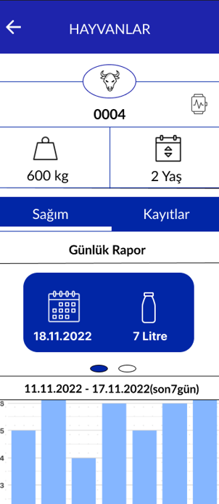
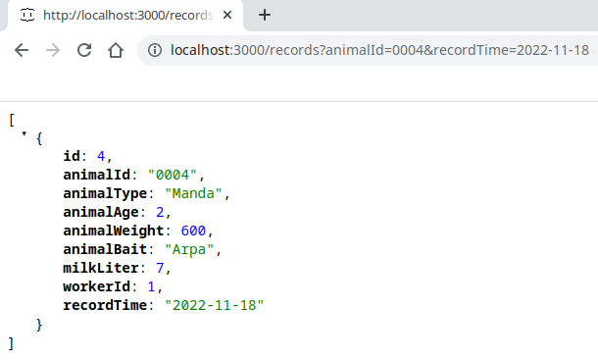
Seçili Hayvan Sayfası

Slide 14
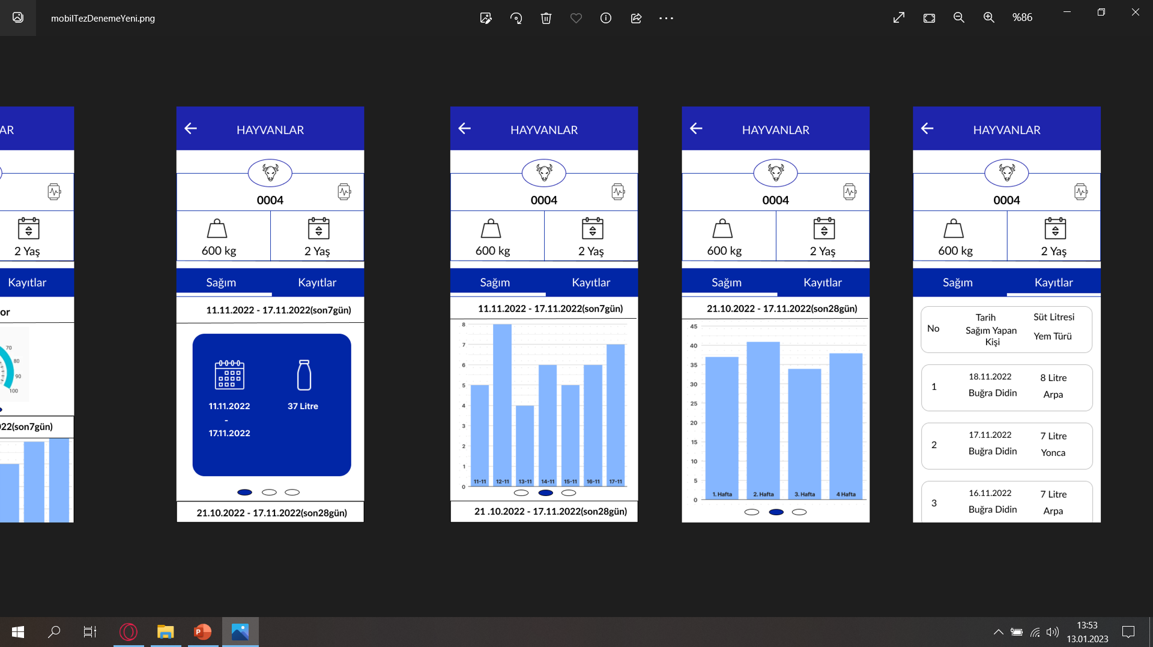
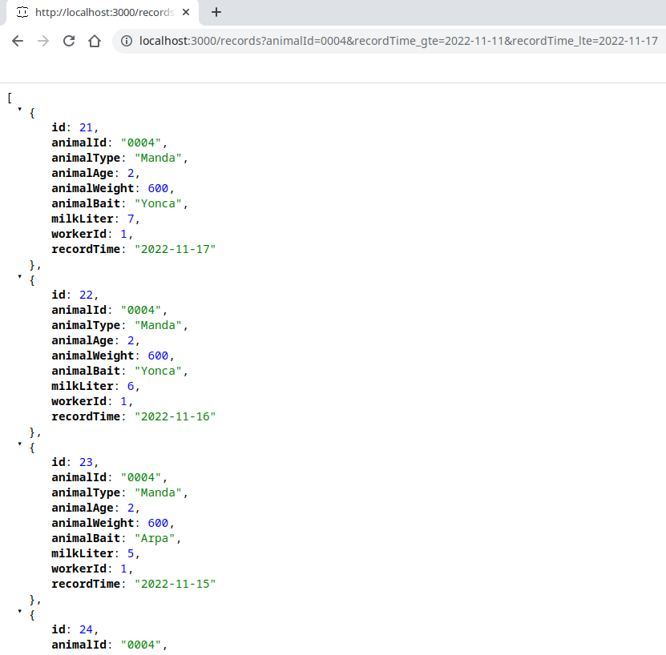
Seçili Hayvan Sayfası / Haftalık

Slide 15
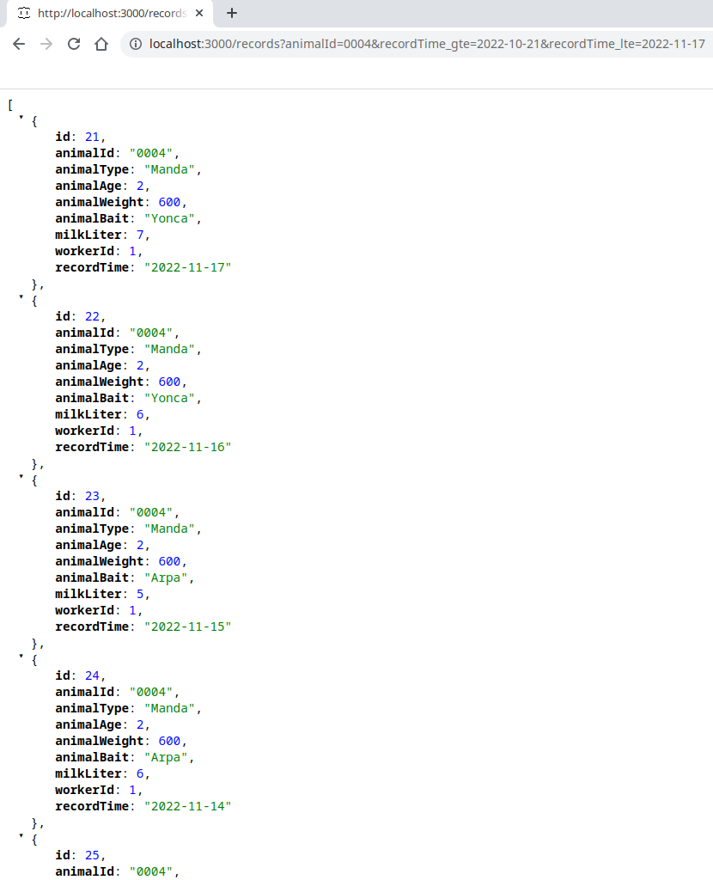
Seçili Hayvan Sayfası / Aylık

Slide 16
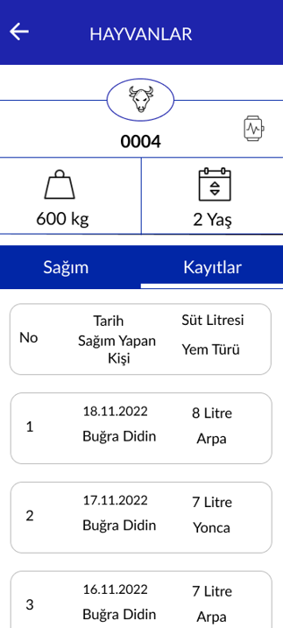

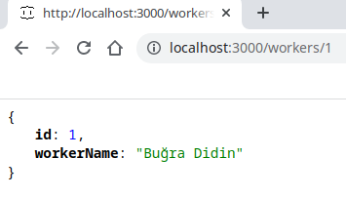
Seçili Hayvan Sayfası / Kayıtlar

Slide 17
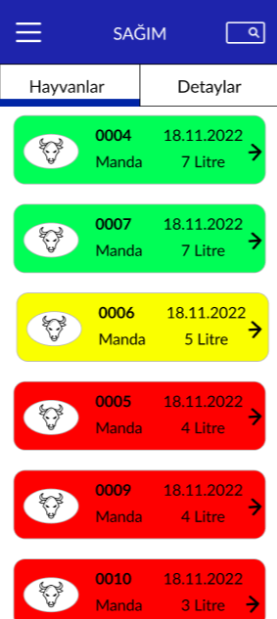
Sağım Anasayfa

Slide 18
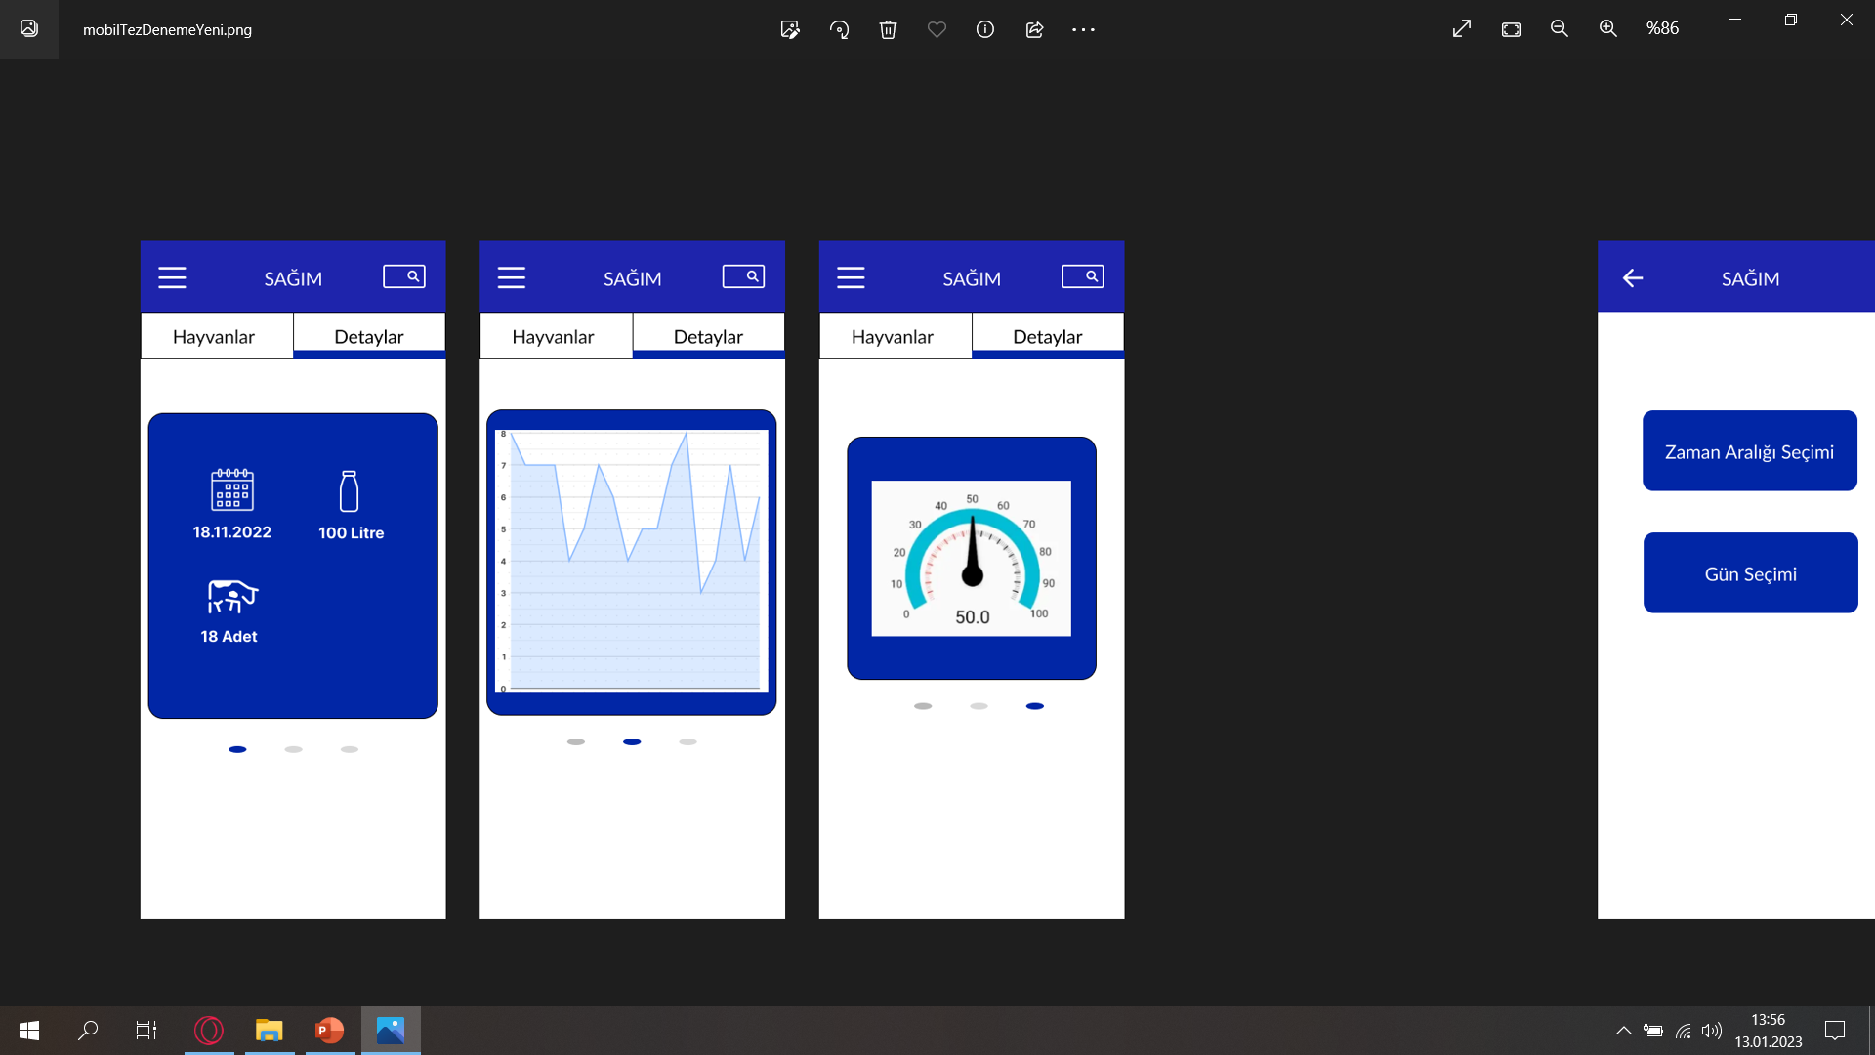
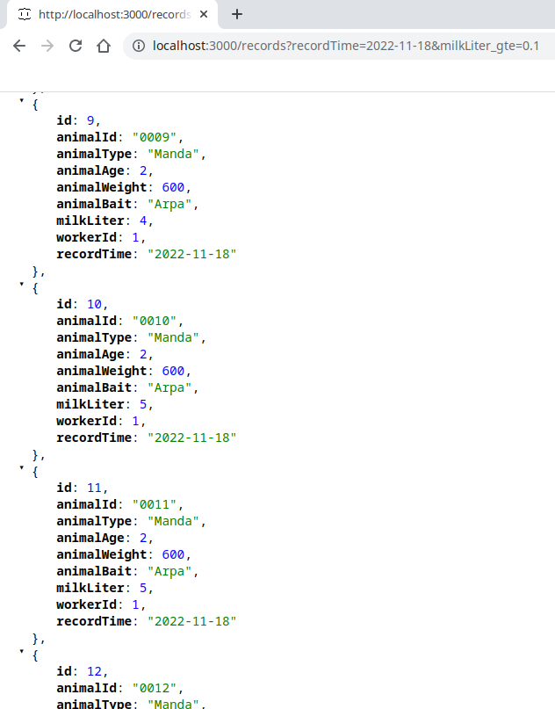
Sağım Detaylar Sayfası

Slide 19
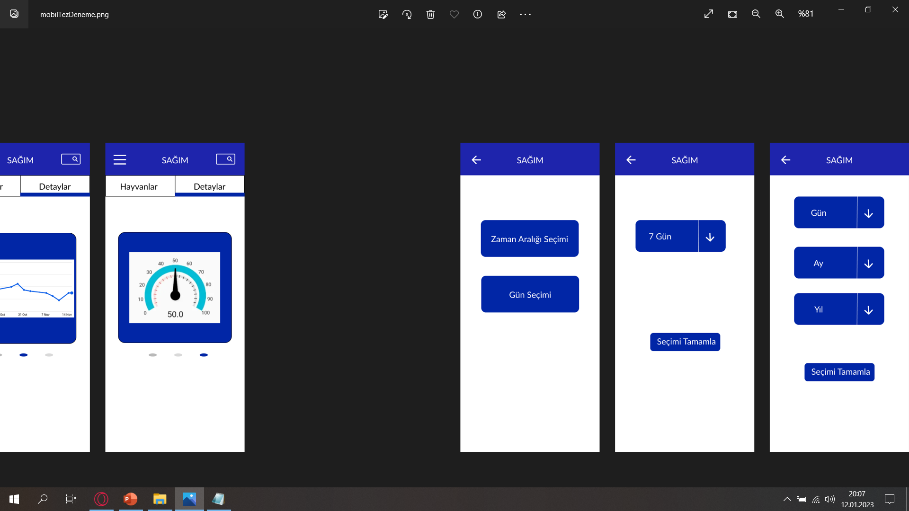
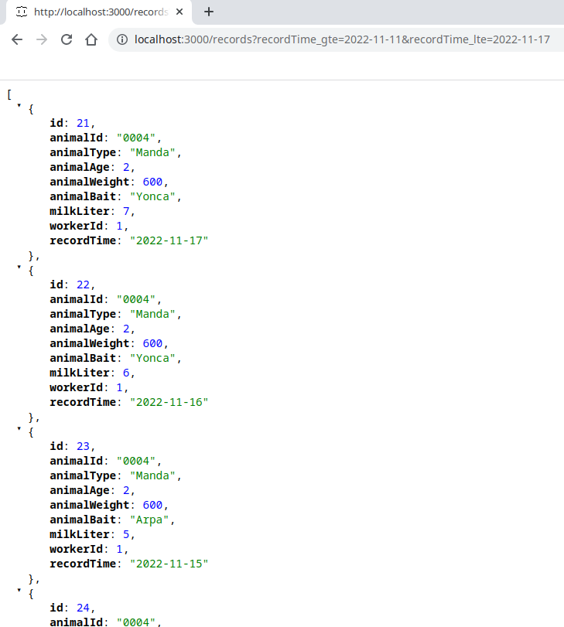
Sağım Sorgu Sayfaları

Slide 20
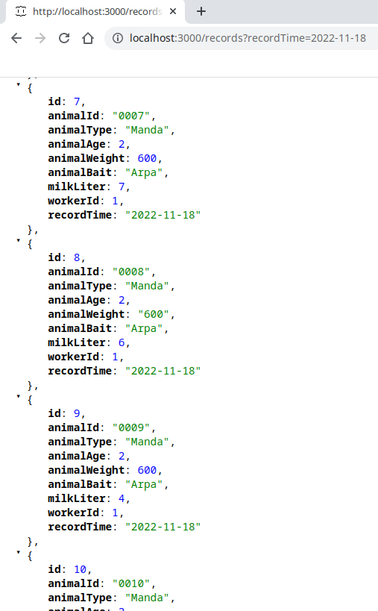
Sağım Sorgu Sayfaları

Slide 21
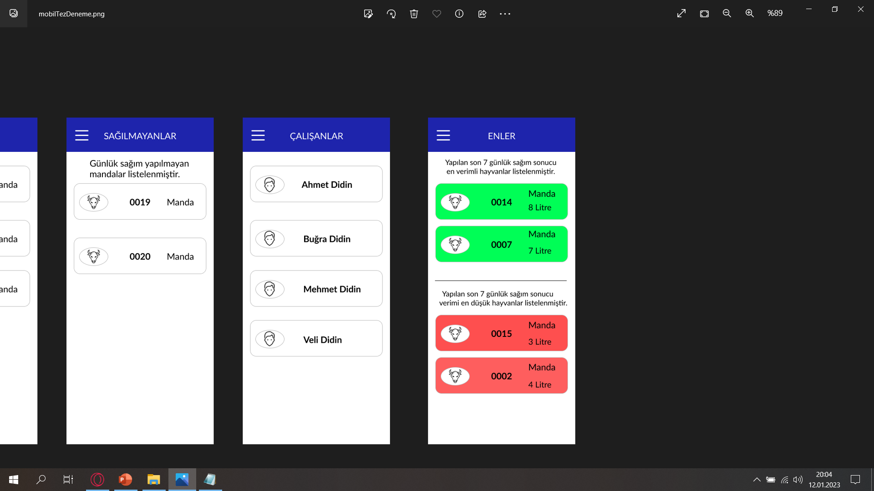
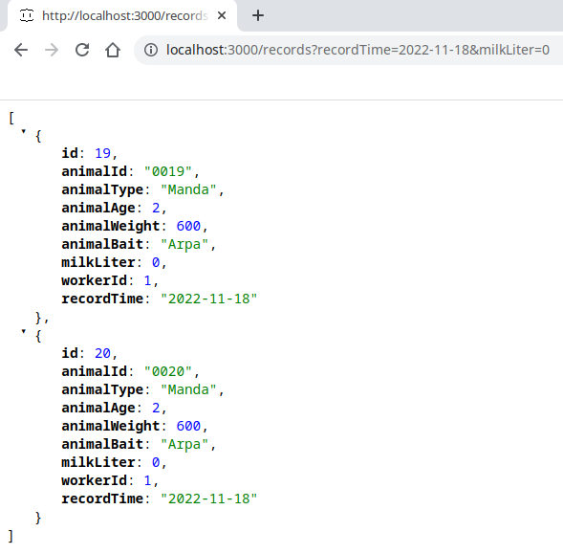
Sağım Yapılmayan Hayvanlar

Slide 22
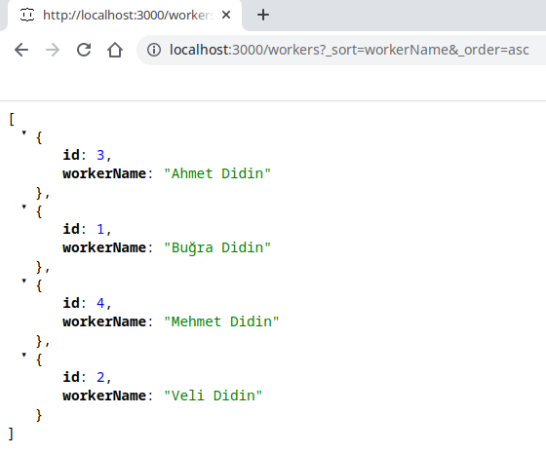
Çalışanlar Sayfası

Slide 23
Kaynaklar
Flutter Dokümantasyon ve Hakkında (https://docs.flutter.dev)
(https://www.adservio.fr/post/what-is-flutter-and-what-are-its-advantages)
API Nedir (https://www.ibm.com/topics/api)
(https://www.redhat.com/en/topics/api/what-are-application-programming-interfaces)
REST API Nedir (https://www.ibm.com/topics/rest-apis)
(https://restfulapi.net)
(https://hevodata.com/learn/web-api-vs-rest-api/)
Dummy REST API Nedir (https://dummyjson.com/docs)
(https://app.patika.dev/courses/rest-api/fake-api)
(https://medium.com/android-türkiye/rest-api-kavramları-soap-ile-farkları)
http://youtube.com/@bmderslerim

Slide 24
İlginiz için teşekkürler…
Sunucu Tabanlı Programlama
http://youtube.com/@bmderslerim
Hazırlayan ve Sunan : Buğra Didin E-posta : bugra80322@gmail.com
Tarih : 08/01/2023
Sürüm : v1

